Slide 1
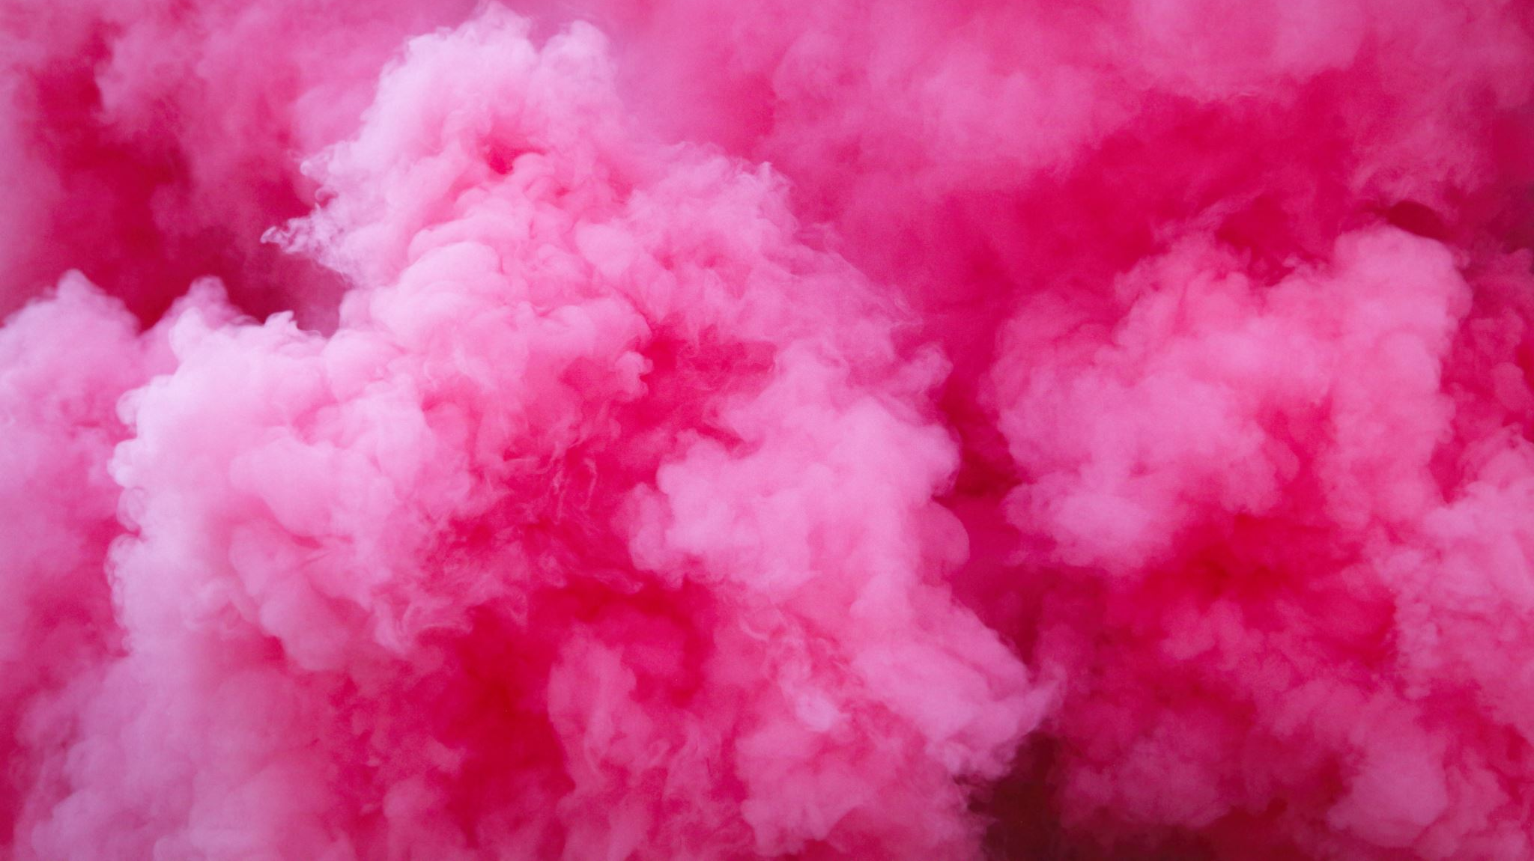
Licenciatura en Educación Preescolar
ESCUELA NORMAL DE EDUACIÓN PREESCOLAR
CICLO ESCOLAR
2020 – 2021
Curso: Educación inclusiva
3° C
MAESTRA: ALEJANDRA ISABEL CARDENAS GONZALEZ
Alumna:
Marian Leonor Cepeda Leos #2

Slide 2
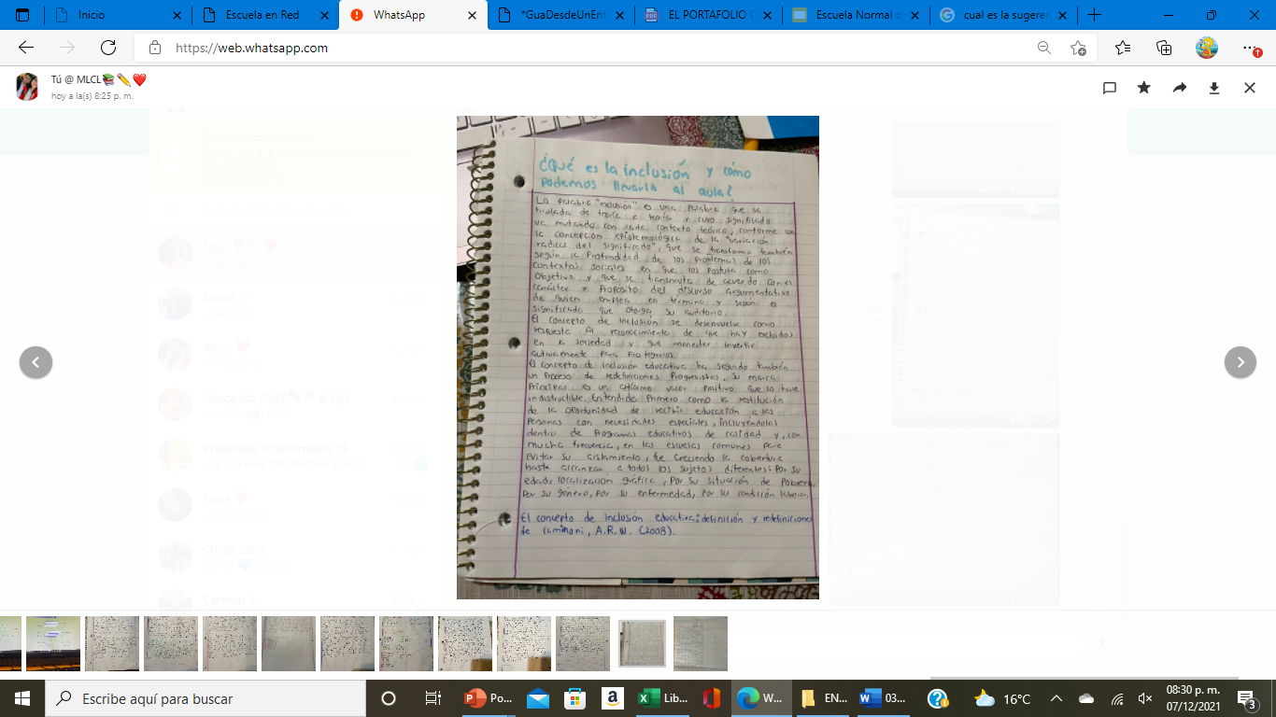
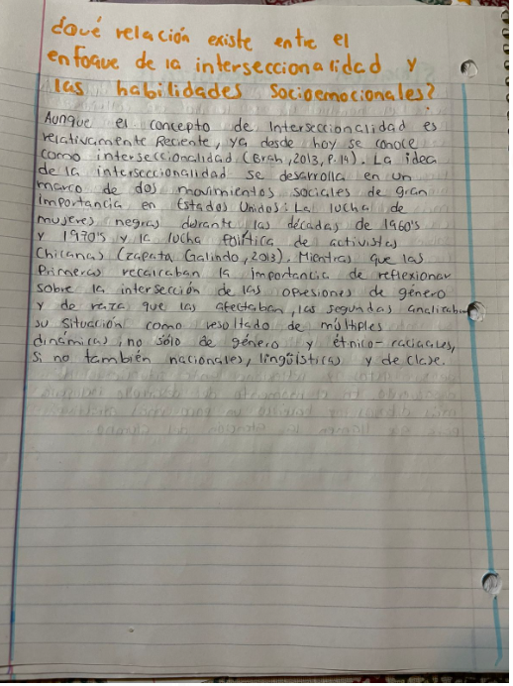

Slide 3
